Slide 3
Предметные курсы разработаны на основе примерных программ по учебным предметам и соответствуют ФГОС начального общего образования

Slide 4
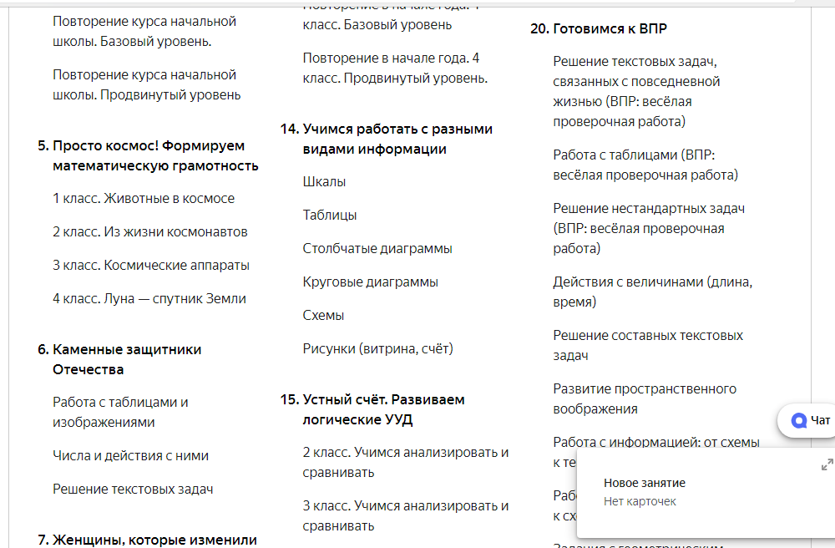
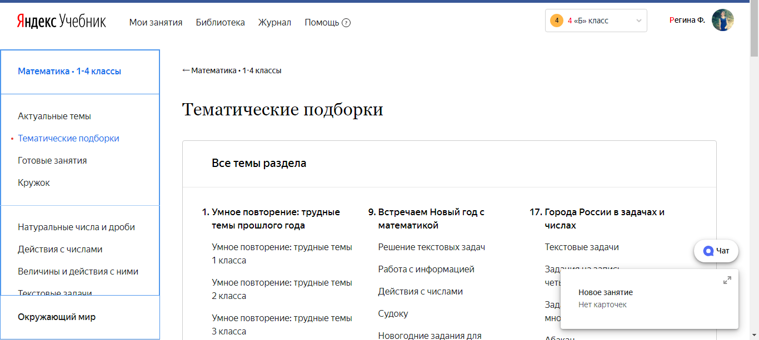

Slide 5
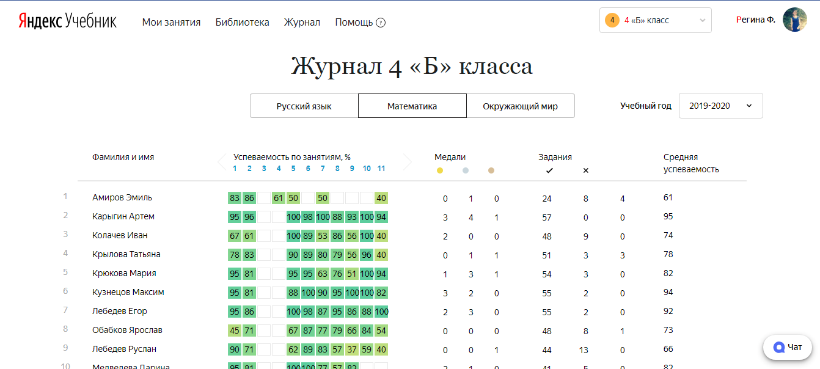
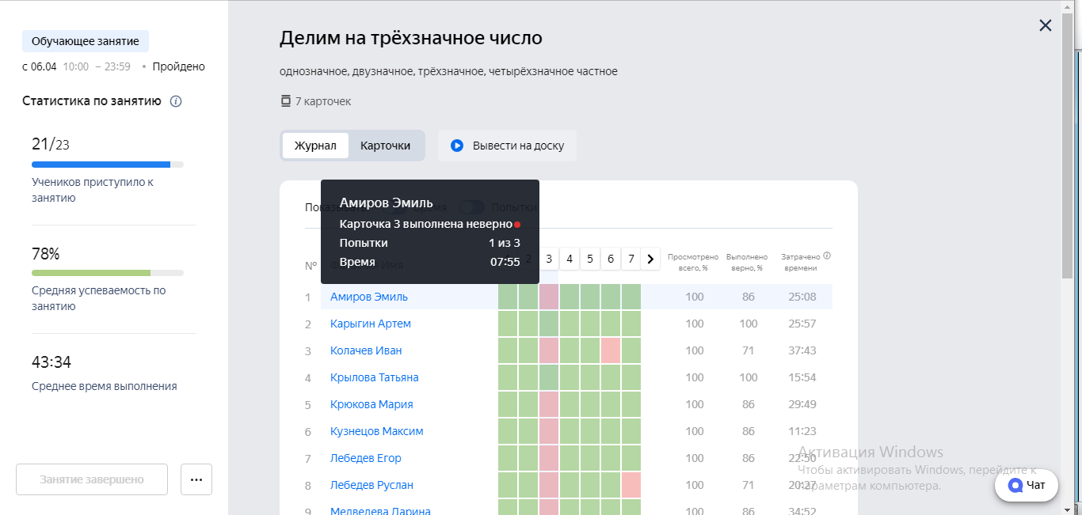

Slide 6
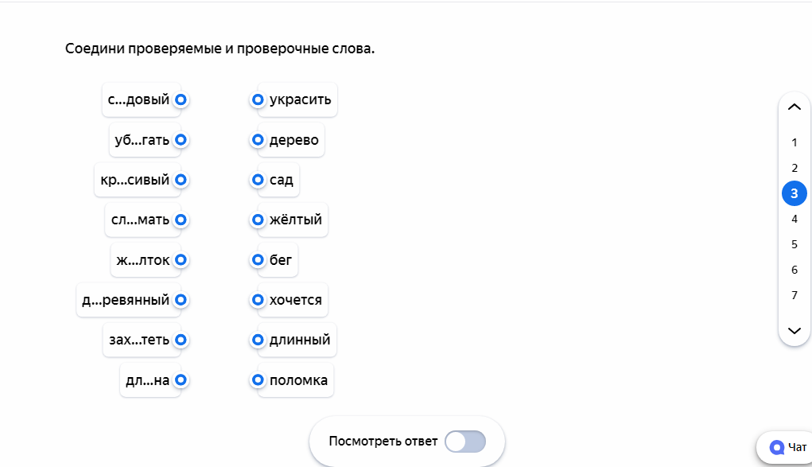
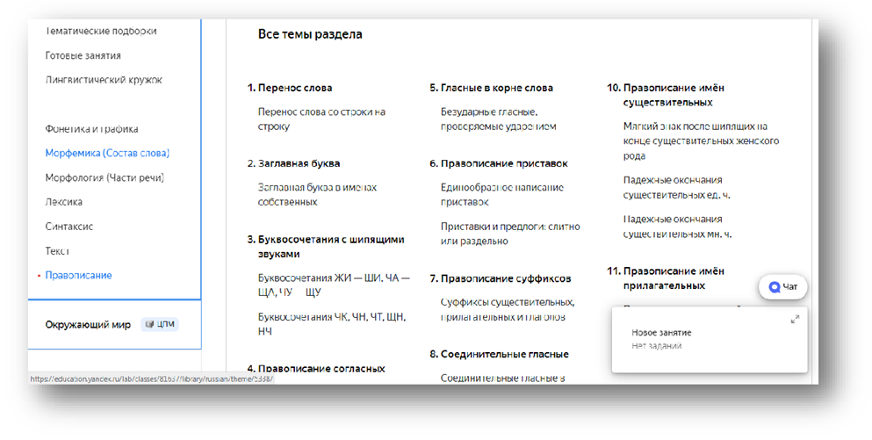

Slide 7
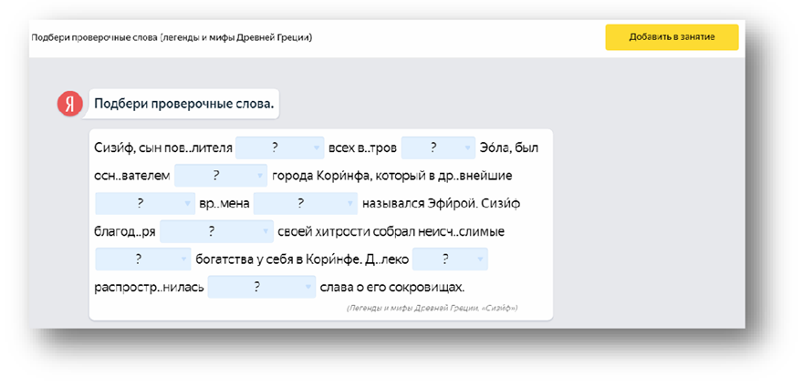

Slide 8
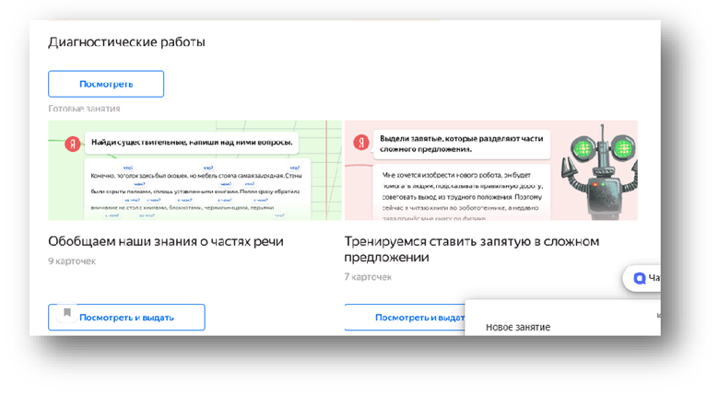
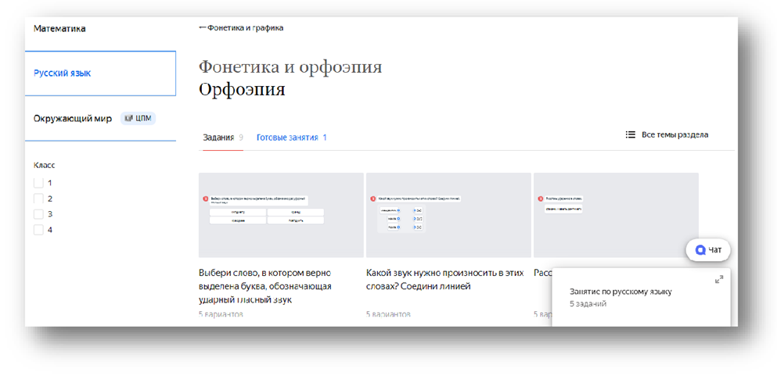

Slide 9
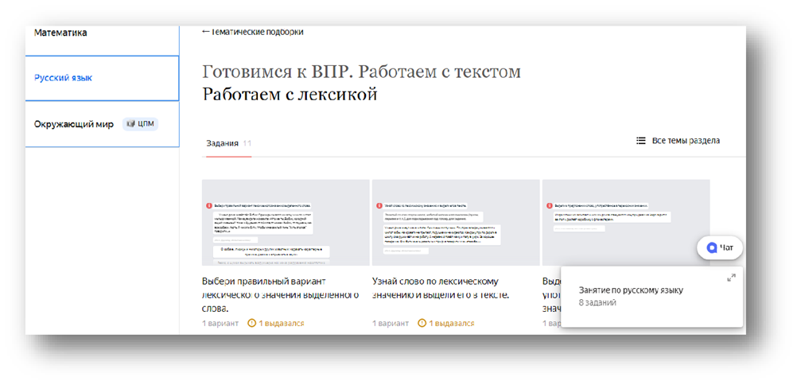
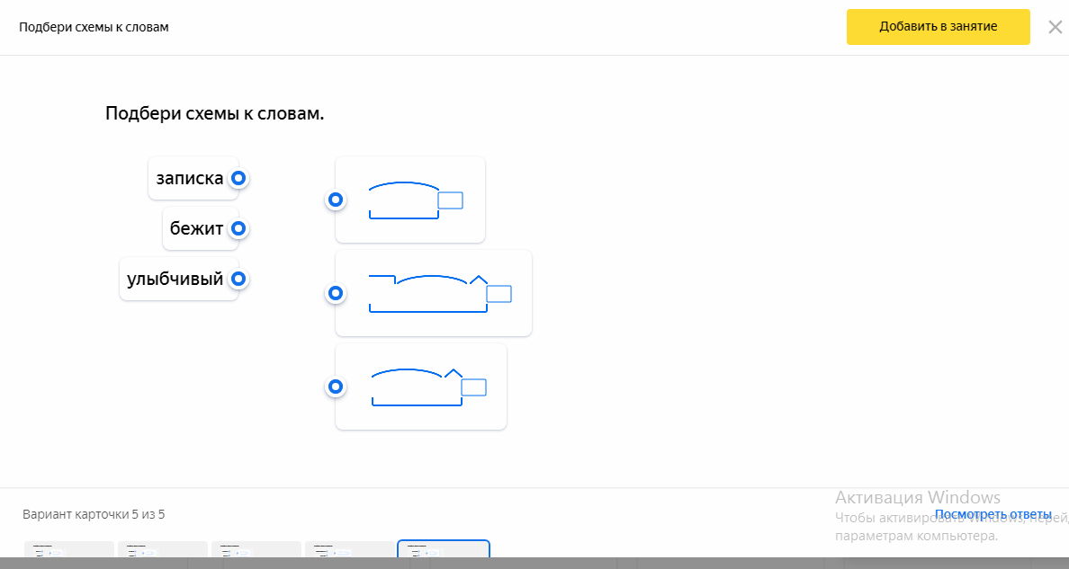

Slide 10
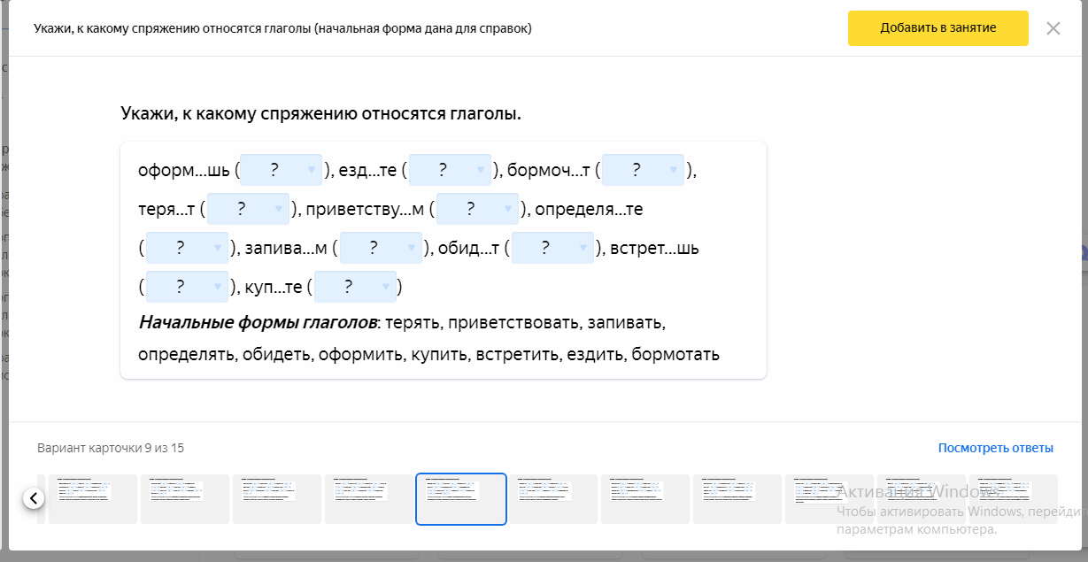
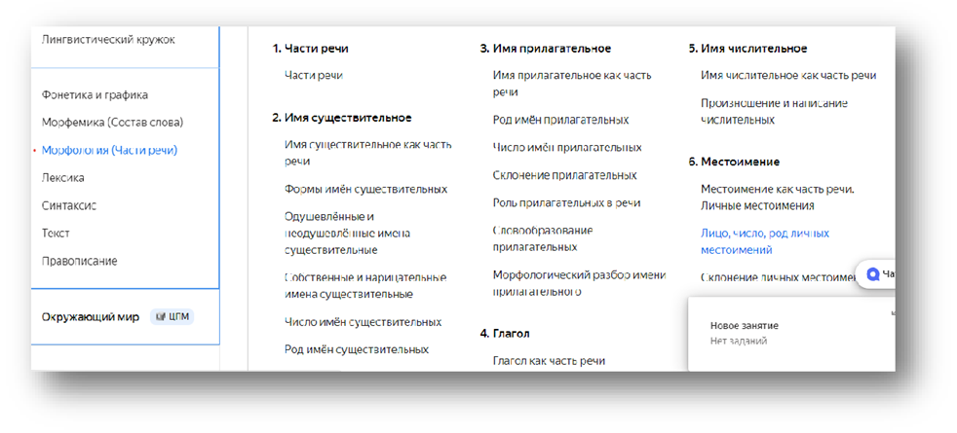

Slide 11
Математика
Разделы
Натуральные числа и действия с ними
Доли и дроби
Величины
Текстовые задачи
Работа с информацией
1
2
3
4
5

Slide 12
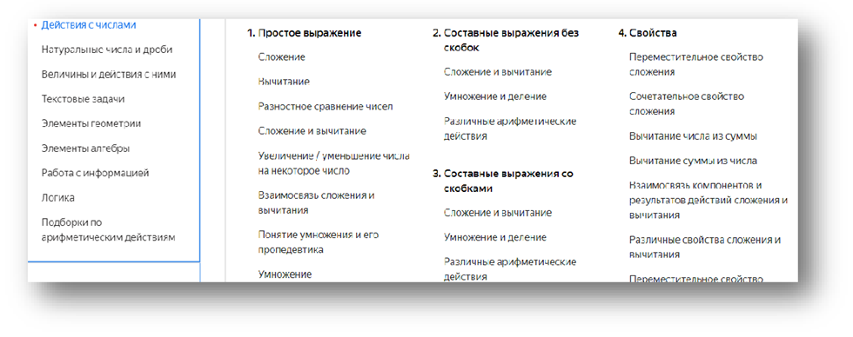

Slide 14
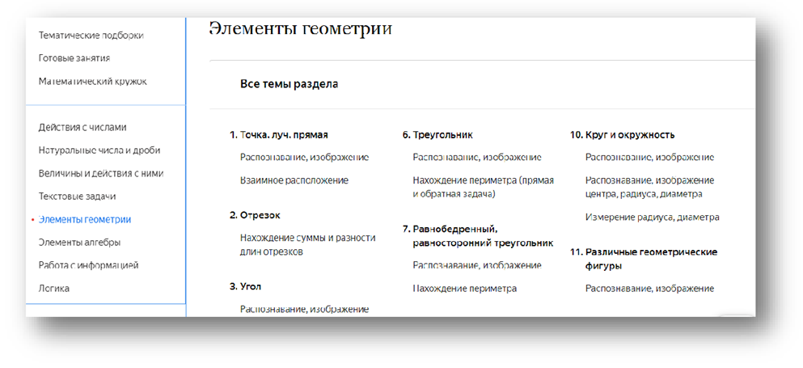
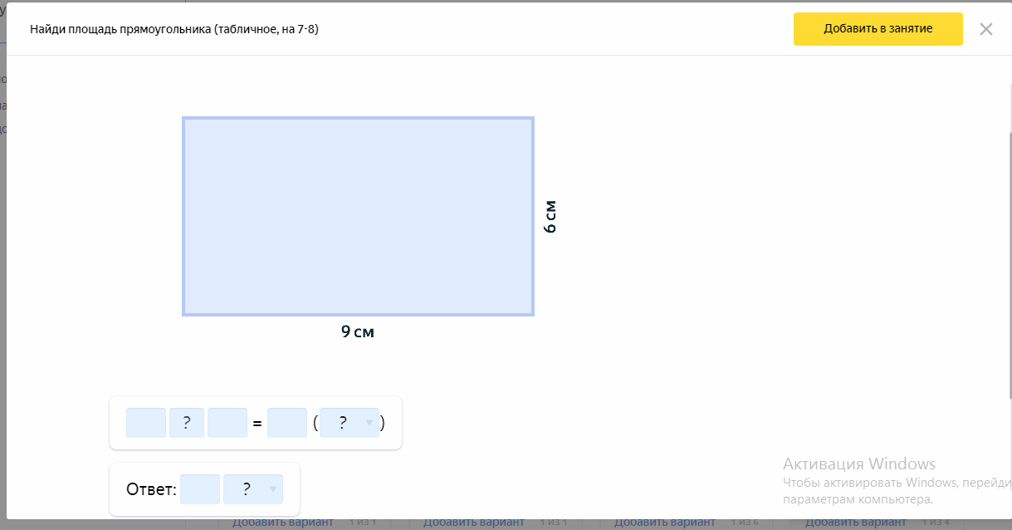

Slide 15
Яндекс.Учебник помогает
работать индивидуально
Образовательные траектории внутри класса
Своевременная обратная связь и поддержка ребёнка
Концентрация на прогрессе развития ученика
1
2
3

Slide 17
СПАСИБО ЗА ВНИМАНИЕ!

